Slide 1


TRƯỜNG THCS Ngô Gia Tự
GV thực hiện: Trịnh Thị Mai Linh

Slide 2

HOẠT ĐỘNG KHỞI ĐỘNG
‘‘Khiêm tốn bao nhiêu cũng chưa đủ, tự kiêu một chút cũng là thừa’’ giản dị là đức tính quý giá của mỗi con người, mỗi chúng ta cần sống trong sạch, giản dị để góp phần xây dựng đất nước.Vậy giản dị là gì? Vì sao phải sống giản dị? Bài học hôm nay sẽ cho chúng ta hiểu điều đó

Slide 3

BÀI 1
Sống giản dị

Slide 4

HOẠT ĐỘNG HÌNH THÀNH KIẾN THỨC

Slide 5

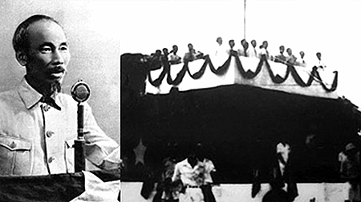
I.Truyện đọc
“Bác Hồ trong ngày Tuyên ngôn Độc lập”

Slide 6

1. Trang phục, tác phong, thái độ và lời nói của Bác Hồ
Em hãy tìm những chi tiết trong truyện đọc thể hiện trang phục, tác phong, thái độ, lời nói của Bác Hồ?

Slide 7

Trả lời:
Trang phục, tác phong, thái độ và lời nói của Bác Hồ
Trang phục: Bác mặc bộ quần áo ka-ki, đội mũ vải đã ngả màu và đi một đôi dép cao su.
Tác phong, thái độ
+ Bác cười đôn hậu và vẫy tay chào mọi người.
+ Thái độ thân mật như người cha đối với các con.
Lời nói: “Tôi nói đồng bào nghe rõ không?”

Slide 8

Qua những chi tiết trên, em có nhận xét gì về trang phục, tác phong, thái độ và lời nói của Bác Hồ? Điều đó có tác động như thế nào đến tình cảm của nhân dân ta?

Slide 9

2. Nhận xét
Trang phục: Bác ăn mặc đơn sơ, không cầu kì, phù hợp với hoàn cảnh đất nước
Tác phong, thái độ: Thái độ chân tình, cởi mở, thân mật
Lời nói: ngắn gọn, dễ hiểu, gần gũi

Slide 10

Video:Lối sống giản dị của Bác Hồ

Slide 11

II. Nội dung bài học
1.Thế nào là sống giản dị
Sống giản dị là sống phù hợp với điều kiện, hoàn cảnh của bản thân, gia đình và xã hội.

Slide 12
Tình huống
Gia đình An cuộc sống rất khó khăn, bố về hưu, mẹ An phải làm lụng vất vả để nuôi 3 chị em ăn học nhưng An lúc nào cũng đua đòi, chưng diện”.
Các em có nhận xét gì về cách ăn mặc của bạn An? Bạn An có phải là một người sống giản dị không?

Slide 13

Vậy sống giản dị được biểu hiện như thế nào?
Không xa hoa, lãng phí
2. Biểu hiện
Không cầu kì, kiểu cách

Slide 14

Lấy ví dụ trong cuộc sống:
1. Sống giản dị
2. Không giản dị

Slide 15

3. Ý nghĩa sống giản dị
Giản dị là phẩm chất đạo đức cần có ở mỗi người.
Người sống giản dị sẽ được mọi người xung quanh yêu mến, cảm thông và giúp đỡ.

Slide 16


Là một học sinh, em cần làm gì để rèn luyện lối sống giản dị?

Slide 17

4. Cách rèn luyện
Quần áo gọn gàng, phù hợp với điều kiện của bản thân, gia đình
Lời nói lịch sự, lễ phép
Thực hiện tốt nội quy, quy định của nhà trường
Bảo vệ của công, không xa hoa, lãng phí

Slide 18

HOẠT ĐỘNG LUYỆN TẬP

Slide 19
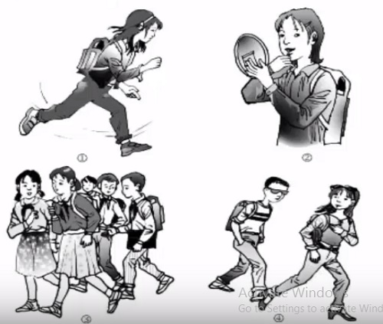
1.Bài tập a.(SGK) Trong các tranh sau đây, theo em, bức tranh nào thể hiện tính giản dị của học sinh khi đến trường? Vì sao?

Slide 20
2. Hãy chọn phương án đúng, sai
Phương án lựa chọn | Đúng | Sai
1. Giản dị là đức tính cần có ở người lớn mà không cần có ở trẻ em.
2. Tất cả mọi người đều cần đức tính giản dị không phân biệt giàu nghèo.
3. Những bạn có gia đình khó khăn dễ rèn tính giản dị hơn những bạn khác.
4. Sống giản dị sẽ giúp chúng ta biết quý trọng sức lao động của người khác
5. Sống giản dị dễ bị bạn bè cho là “quê”, “ngố”.

Slide 21

3. Bài tập tình huống
Nhà Hòa rất giàu có. Mỗi ngày đi học, Hòa mặc một bộ quân áo khác nhau mà không mặc đồng phục của nhà trường. Thấy vây, bạn lớp trưởng hỏi Hòa vì sao không mặc đồng phục khi đến trường. Hòa nói: “Mặc đồng phục thì không sành điệu, con nhà giàu thì phải đổi mốt liên tục chứ!”
Em có đồng tình với suy nghĩ của Hòa không?Vì sao?
Nếu là lớp trưởng của Hòa, em sẽ xử sự như thế nào trong tình huống trên?

Slide 22
HOẠT ĐỘNG VẬN DỤNG

Slide 23

Sau khi học xong bài tính giản dị em vận dụng như thế nào trong cuộc sống hằng ngày

Slide 24
HOẠT ĐỘNG TÌM TÒI, MỞ RỘNG

Slide 25

Em hãy sưu tầm một số câu thơ, câu ca dao hoặc tục ngữ nói về tính giản dị?

Slide 26

DẶN DÒ
Làm bài tập c,d SGK-trang 6
Ôn tập bài cũ
Đọc trước bài 2: Trung thực

Slide 27


